Slide 1
Sensores y Actuadores
Equipo 2:
Luis Gerardo Salazar Aguilar
Violeta Fernandez Salinas
Mauricio Velasquez Castañeda

Slide 2
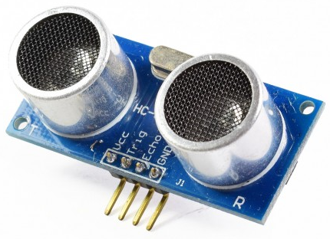
Sensores
Son dispositivos capaces de detectar magnitudes físicas o químicas, y transformarlas en variables eléctricas.
Los sensores se pueden clasificar en función de los datos de salida en:
Digitales
Analógicos
Comunicación por Bus

Slide 3
Características
Rango de medida
Precisión
Offset o desviación de cero
Linealidad o correlación lineal.
Sensibilidad de un sensor
Resolución
Rapidez de respuesta
Derivas
Repetitividad

Slide 4
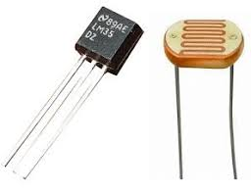
Tipos de Sensores
Existen diferentes tipos de sensores, en función del tipo de variable que tengan que medir o detectar:
De luz: se trata de dispositivos electrónicos que responden al cambio en la intensidad de la luz. Resistor LDR
Temperatura: El sensor de temperatura nos proporciona información de la temperatura del exterior (es decir, del medio), mediante impulsos eléctricos. LM35
De distancia: son dispositivos que permiten medir distancias. HC-SR04
De proximidad: consisten en transductores que detectan la presencia de objetos sin necesidad de un contacto.

Slide 5
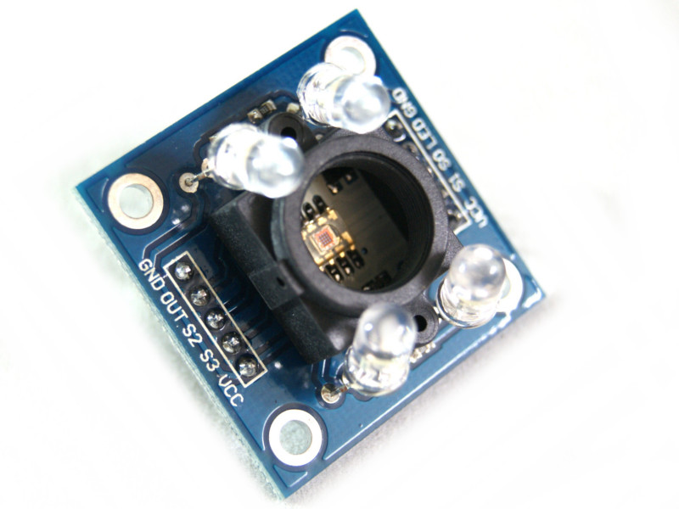
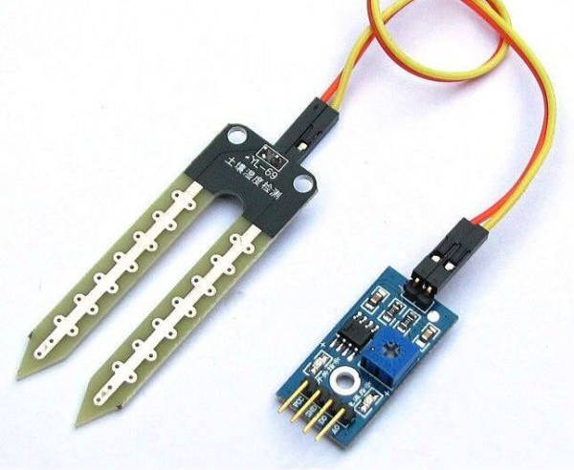
De posición: Los sensores de posición nos permiten determinar qué ubicación tiene un determinado objeto.
Sensores de color: convierten la luz en frecuencia, a fin de poder detectar los colores de determinados objetos a partir de su radiación reflejada. TCS3200
Sensores de la humedad: Estos tipos de sensores lo que hacen es medir la humedad relativa, así como la temperatura del ambiente. YL-69
De velocidad: permiten detectar la velocidad de un objeto.
Sensores de sonido: Los siguientes tipos de sensores son los de sonido; se encargan de captar los sonidos del exterior, a través de un micrófono.

Slide 6
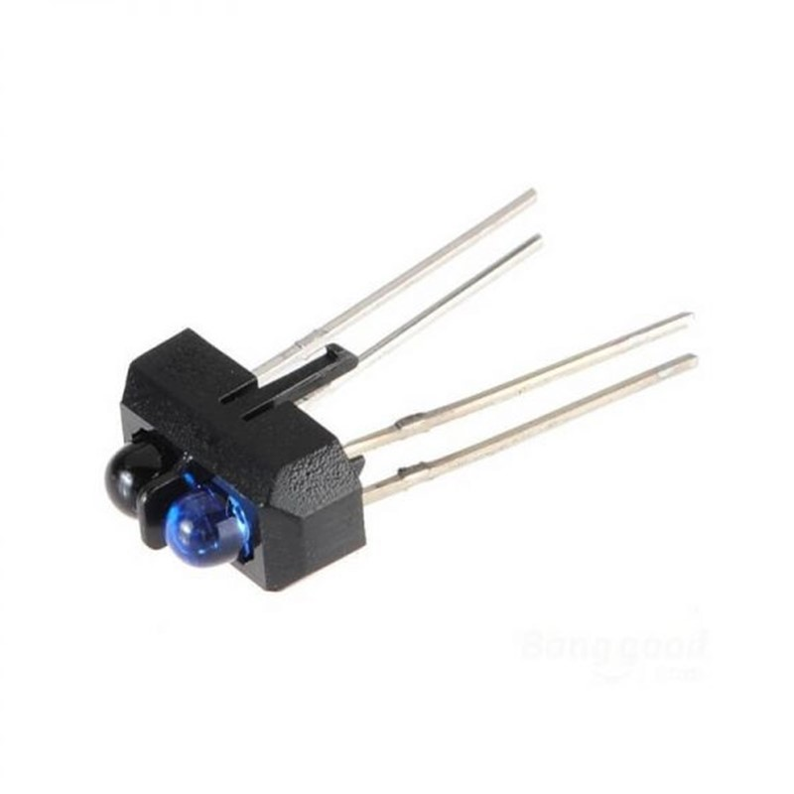
Sensores de contacto: tienen la finalidad de detectar el final del recorrido de componentes mecánicos (su posición límite).
Sensores ópticos: permiten detectar la presencia de un objeto que interrumpe un haz de luz que llega hasta el sensor. TCRT5000
Sensores magnéticos: actúan detectando los campos magnéticos que provocan las corrientes eléctricas o los imanes.

Slide 7
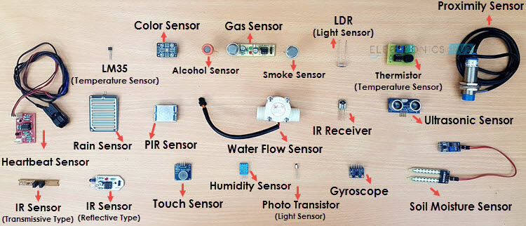
Algunos ejemplos...

Slide 8
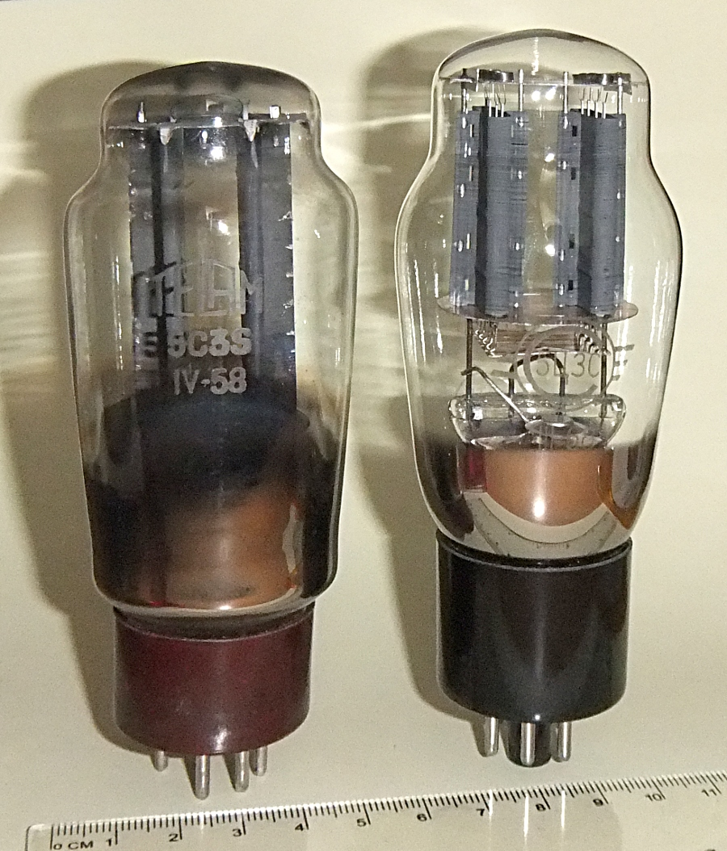
Actuadores
Son dispositivos capaces de transformar energía hidráulica, neumática o eléctrica para la activación de un proceso con la finalidad de generar un efecto sobre un elemento externo. Este recibe la orden de un regulador (Arduino) y en función a ella genera la orden para activar un elemento final de control como, por ejemplo, una válvula.

Slide 9
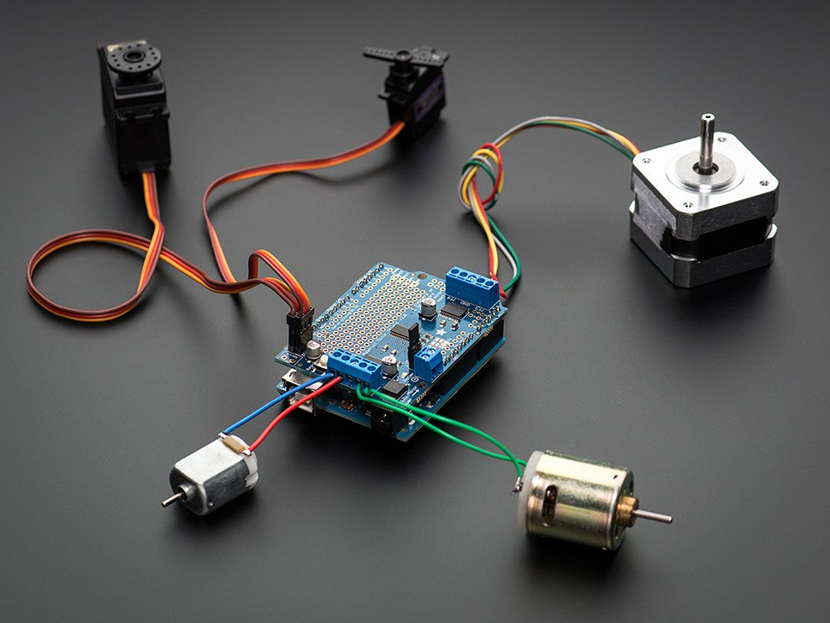
Actuadores
Existen varios tipos de actuadores como son:
Electrónicos
Hidráulicos
Neumáticos
Eléctricos
Motores
Bombas

Slide 10
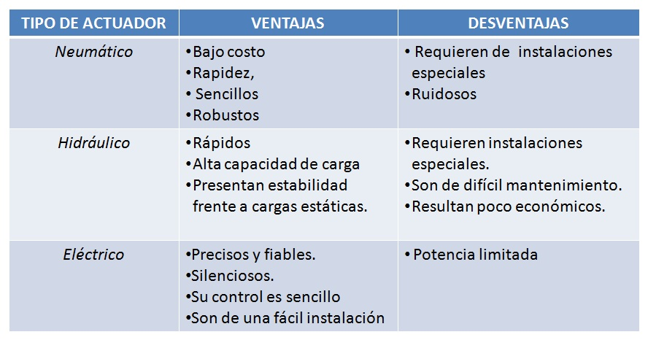

Slide 11
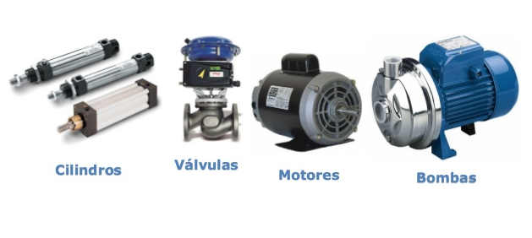

Slide 12
Periféricos
Son aparatos (hardwares) o dispositivos auxiliares e independientes que conectan a la unidad central (Arduino) con el exterior y también a los sistemas que almacenan o archivan la información, sirviendo de memoria auxiliar de la memoria principal.

Slide 13
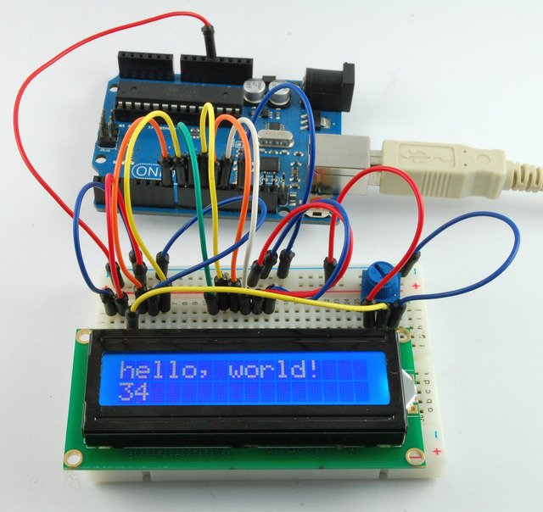
Periféricos
Ejemplos:
Pantallas LCD
Teclados
Memorias externas
Cámaras
Micrófonos
Impresoras
Pantalla táctil
Displays numéricos

Slide 14
Instrumentación Electrónica
Visto desde la perspectiva de la Instrumentación Electrónica es la técnica que se ocupa para la medición de cualquier tipo de magnitud física, de su conversión a magnitudes eléctricas y de su tratamiento para proporcionar la información adecuada a un sistema de control, ya sea manual o automático.

Slide 15
Sistemas de medida
Algunas de las entradas o variables para los sistemas de medida pueden ser:
Temperatura
Intensidad lumínica
Aceleración
Presión
Fuerza
Torsión
Humedad
pH

Slide 16
Variables eléctricas
Algunas magnitudes eléctricas pueden ser resistencias eléctricas, una capacidad eléctrica (sensor de humedad), una tensión eléctrica, una corriente eléctrica, etc. En donde su transformación a variable eléctrica es la que consideraremos como señal obtenida a partir de los sensores, hacia los actuadores.

Slide 17
Control de Procesos
El uso de los sensores se aplica en los sistemas de medida aplicado en el contexto del control de procesos. Estos pueden cambiar según las variables a medir y el objetivo a cumplir; pero todos cumplen con un sistema de medida que evalúa la variable física con ayuda de un sensor y se acondiciona para poder ser visualizada a través de un periférico y/o realizar una transmisión de datos a un sistema de control hacia un actuador que modifique el proceso.

Slide 18
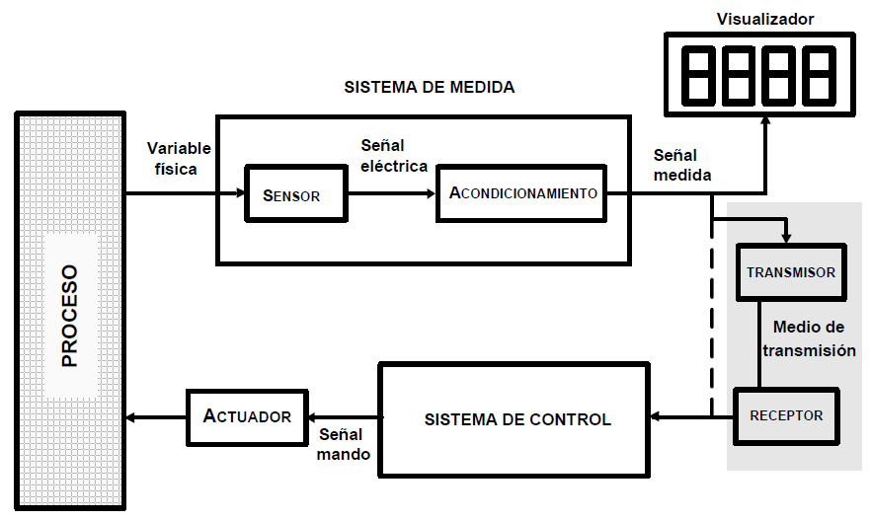

Slide 19
Protocolos de comunicación
Un protocolo de comunicaciones es un conjunto de normas que están obligadas a cumplir todos las máquinas y programas que intervienen en una comunicación de datos entre ordenadores sin las cuales la comunicación resultaría caótica y por tanto imposible.

Slide 20
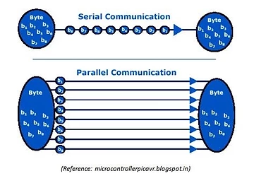
Comunicación en Serie
Una comunicación en serie es donde los datos son enviados uno tras otro (y no todos juntos como lo hace la comunicación en paralelo); sin embargo, se necesita de algún tipo de sincronización (reloj) para realizar una comunicación exitosa.

Slide 21
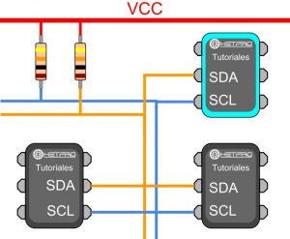
i2c
I2C es un puerto y protocolo de comunicación serial, define la trama de datos y las conexiones físicas para transferir bits entre 2 dispositivos digitales. El puerto incluye dos cables de comunicación, SDA y SCL. Además el protocolo permite conectar hasta 127 dispositivos esclavos con esas dos líneas, con hasta velocidades de 100, 400 y 1000 kbits/s. También es conocido como IIC ó TWI – Two Wire Interface

Slide 22
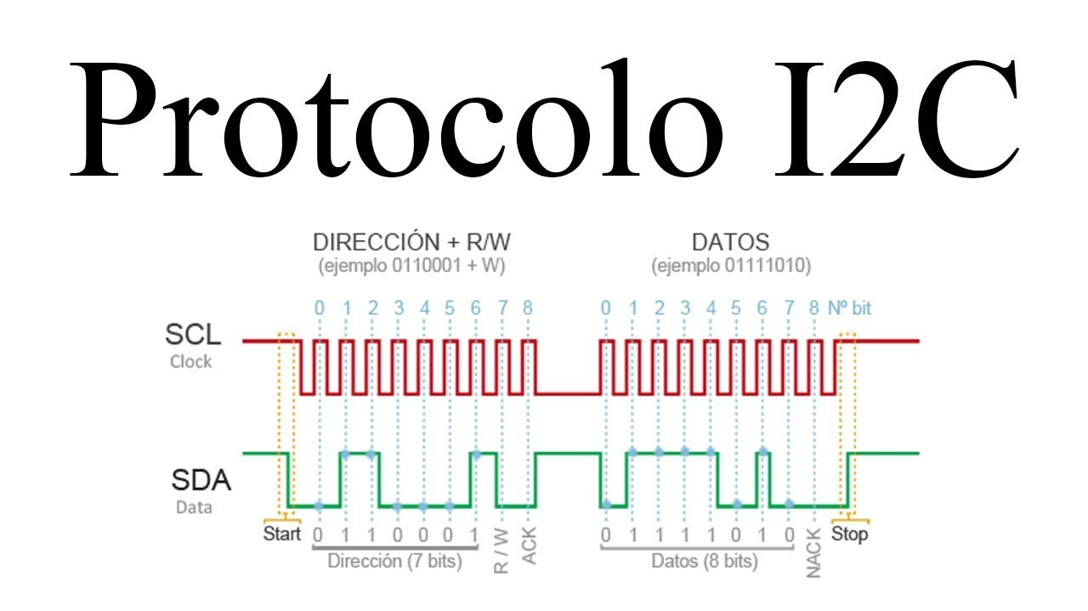
El protocolo I2C es uno de los más utilizados para comunicarse con sensores digitales, ya que a diferencia del puerto Serial, su arquitectura permite tener una confirmación de los datos recibidos, dentro de la misma trama, entre otras ventajas.

Slide 23
Spi
El SPI es un protocolo síncrono que trabaja en modo full duplex para recibir y transmitir información, permitiendo que dos dispositivos pueden comunicarse entre sí al mismo tiempo utilizando canales diferentes o líneas diferentes en el mismo cable. Al ser un protocolo síncrono el sistema cuenta con una línea adicional a la de datos encarga de llevar el proceso de sincronismo.

Slide 24
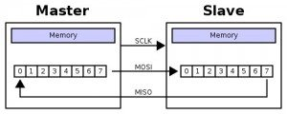
Dentro de este protocolo se define un maestro que será aquel dispositivo encargado de transmitir información a sus esclavos. Los esclavos serán aquellos dispositivos que se encarguen de recibir y enviar información al maestro. El maestro también puede recibir información de sus esclavos. Para que este proceso se haga realidad es necesario la existencia de dos registros de desplazamiento, uno para el maestro y uno para el esclavo respectivamente. Los registros de desplazamiento se encargan de almacenar los bits de manera paralela para realizar una conversión paralela a serial para la transmisión de información.

Slide 25
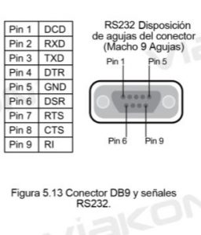
RS-232 y RS-485
RS-232
El propósito original de la interfaz RS-232 fue el de interconectar equipos terminales que transforman información digital en señales eléctricas formadas por pulsos o señales eléctricas de pulsos en información digital.

Slide 26
RS-485
Presenta una interfaz balanceada (simetría de componentes entre dos conductores de transmisión), permite la operación multipunto a partir de una sola fuente, este medio compartido de bus permite el rango de voltaje de –7V a 12V. Soporta distancias hasta de 1200m y tasas de transmisión de hasta 10Mbps. El estándar tiene capacidad para 32 manejadores en la misma línea y 32 receptores en la misma línea.

Slide 27
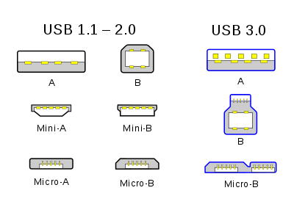
USB
Es un bus de comunicaciones que sigue un estándar que define los cables, conectores y protocolos usados en un bus para conectar, comunicar y proveer de alimentación eléctrica entre computadoras, periféricos y dispositivos electrónicos

Slide 28
UART (Recepción-Transmisión Asíncrona Universal)
Es uno de los protocolos serie más utilizados. La mayoría de los microcontroladores disponen de hardware UART. Usa una línea de datos simple para transmitir y otra para recibir datos. Comúnmente la transmisión de 8 bits requerirán de:
Bit de inicio
Bit de parada
Bit de paridad
Bit de datos

Slide 29
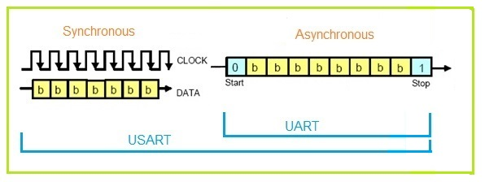

Slide 30
Algunas referencias:
http://aprendiendoarduino.wordpress.com/2016/12/18/sensores-y-actuadores/
http://myelectronic.mipropia.com/sensores.html

